Slide 1

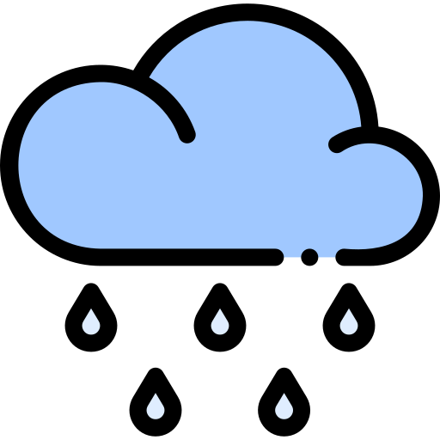


Aplikacja pogodowa na Androida
Jakub Wiatr, Filip Kubala

Slide 2




Plan na projekt
Android Studio, Java
Wykorzystanie
lokalizacji użytkownika
Zamiana nazwy miasta na współrzędne
Integracja z API pogodowym.

Slide 3
Android Studio
Dlaczego Android Studio?
Krótkie wprowadzenie

Slide 4
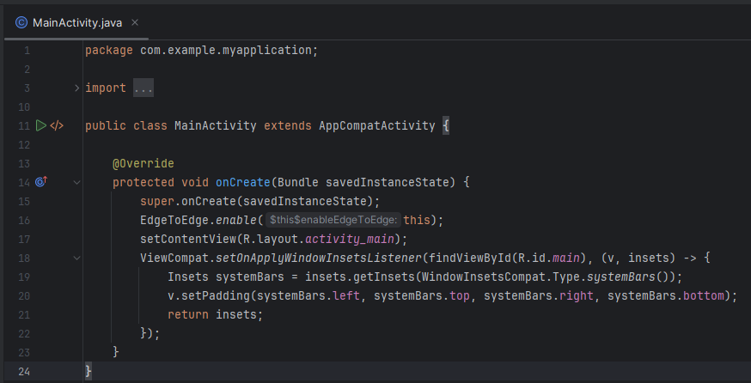
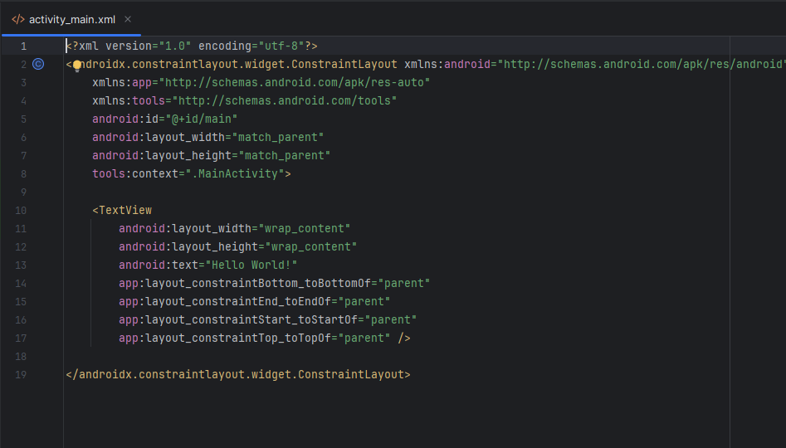
Współpraca dwóch plików
MainActivity.java
activity_main.xml

Slide 5
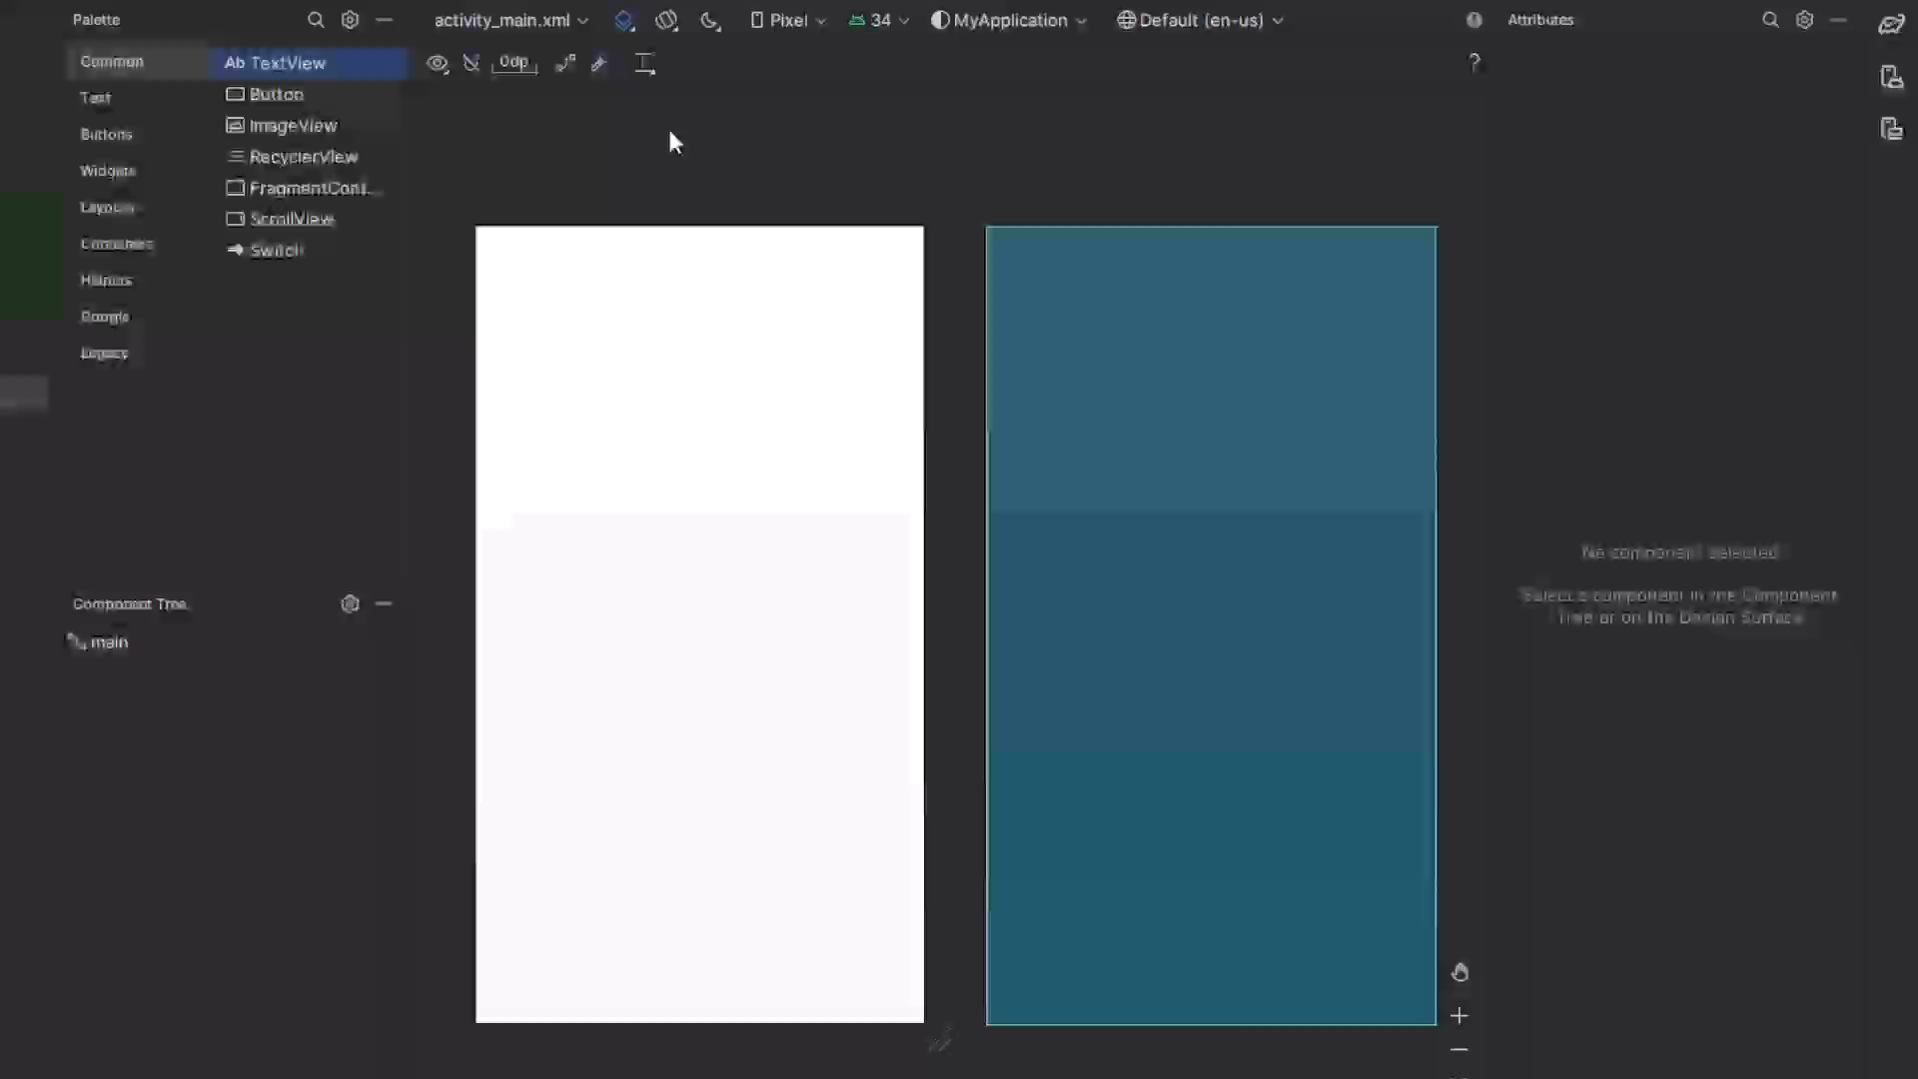
activity_main.xml

Slide 6
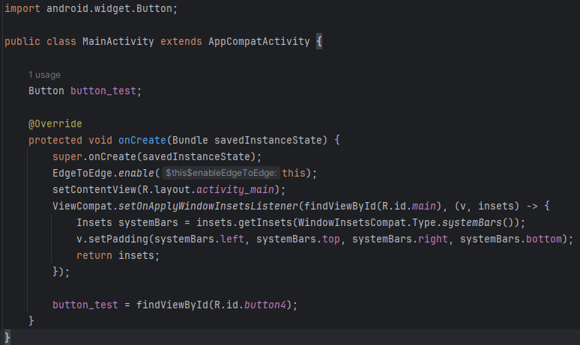
MainActivity.java

Slide 7

MainActivity.java

Slide 8
MainActivity.java

Slide 9
MainActivity.java

Slide 10
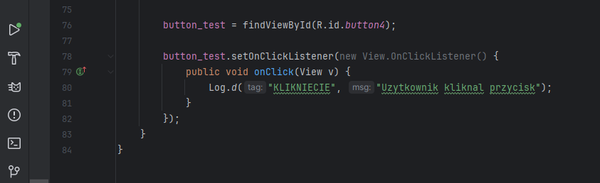
MainActivity.java

Slide 11
MainActivity.java

Slide 12
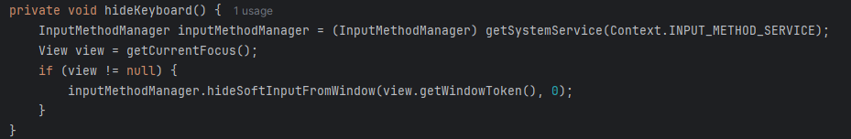
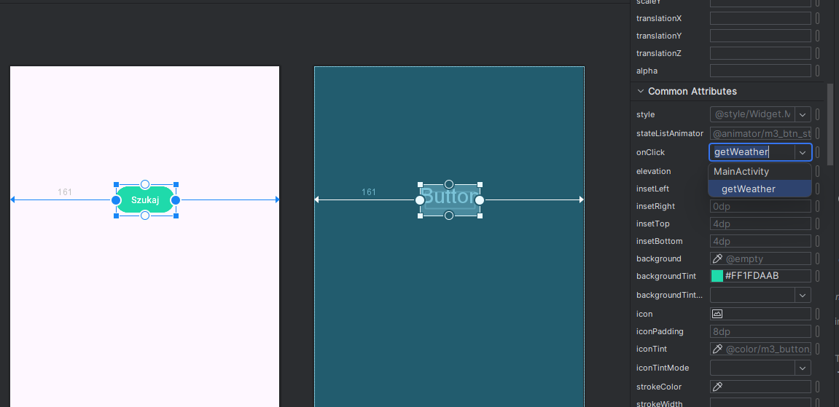
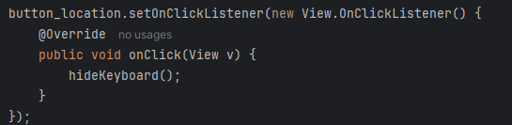
Przykłady funkcji

Slide 13
API Pogodowe
Znalezienie odpowiedniego API
Problem z dostępnością

Slide 14
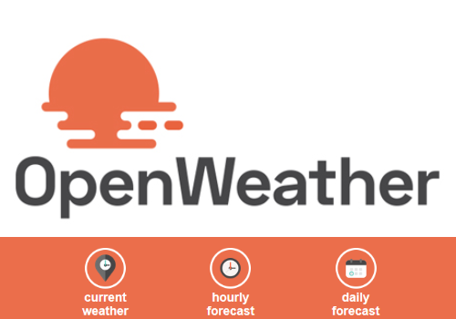
OpenWeather – API

Slide 15
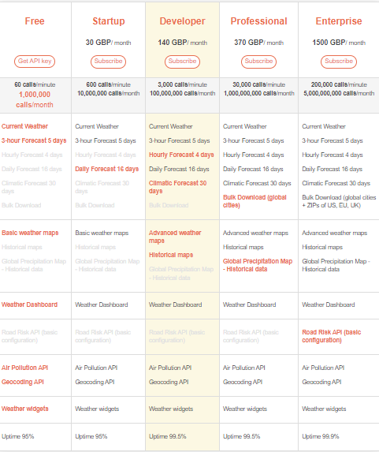
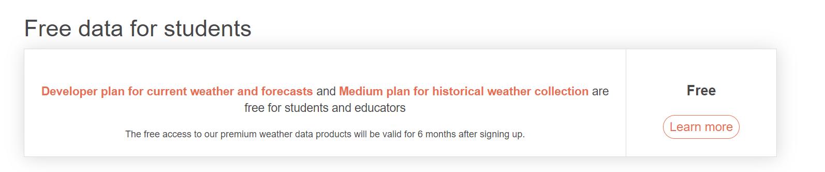
OpenWeather – Plan

Slide 16
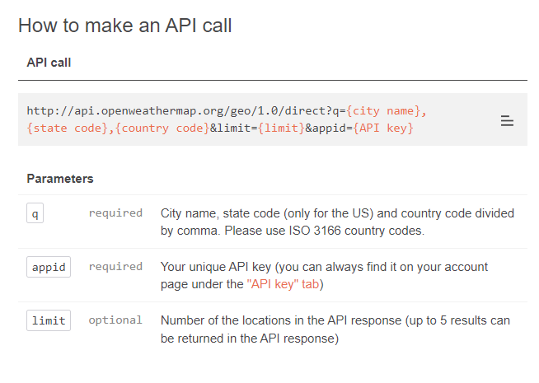
OpenWeather – Jak zacząć?
Zakładamy konto na platformie by wygenerować swój API key
Zapoznajemy się z dokumentacją
Znajdujemy współrzędne geograficzne miejscowości wykorzystując do tego Geocoding API dostarczany przez OpenWeather

Slide 17
OpenWeather – Odpowiedz API

Slide 18
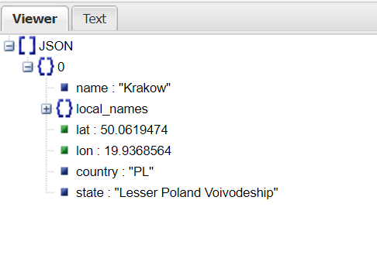
Jak poradzić sobie z JSON-em?
Wykorzystujemy narzędzia do formatowania odpowiedzi w formacie JSON, takie jak JsonViewer (dostępny na stronie https://jsonviewer.stack.hu/ )

Slide 19
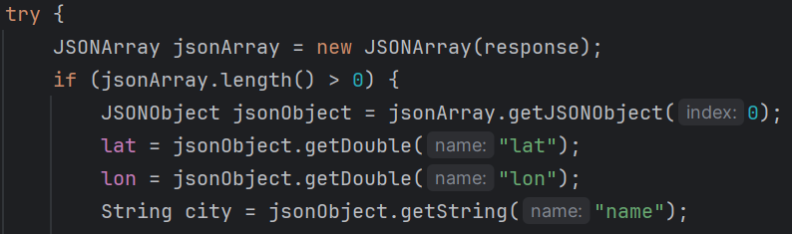
Wyłuskiwanie danych z JSON-a

Slide 20
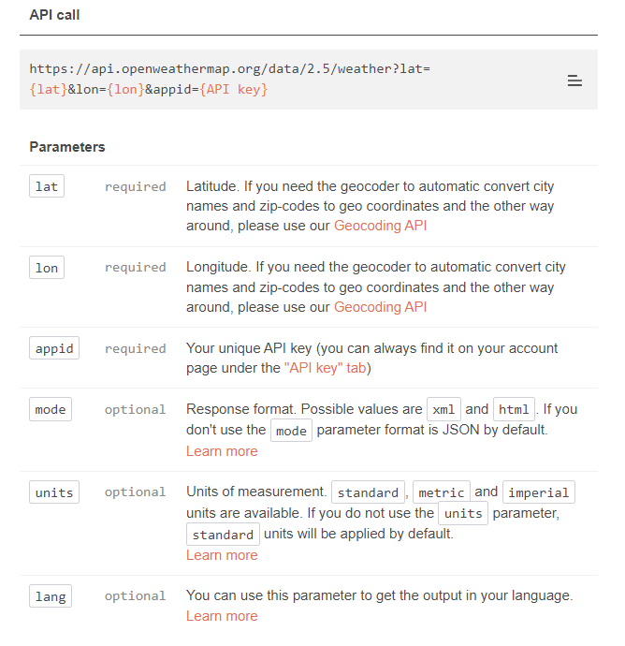
OpenWeather – zapytanie API o pogodę
Wykonujemy zapytanie API o bieżące dane pogodowe wykorzystując współrzędne geograficzne wyłuskane z poprzedniego zapytania.

Slide 21
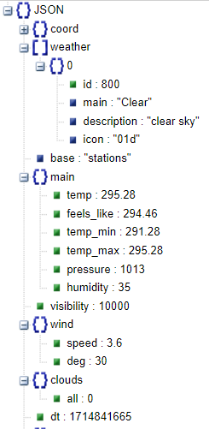
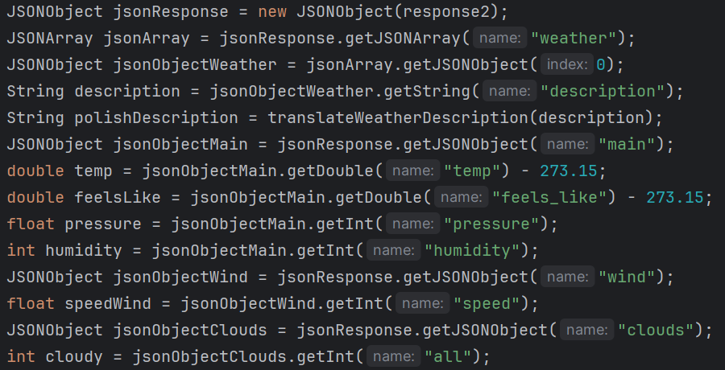
Wyłuskiwanie danych pogodowych z JSON-a

Slide 22
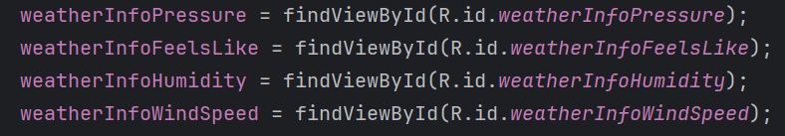
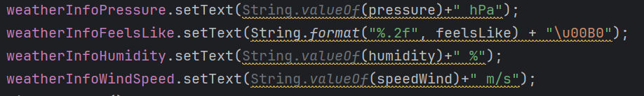
Wyświetlenie danych w aplikacji
1) Definiujemy typ zmiennej i jej nazwę
2) Przypisujemy do zmiennej element o ID podanym w trakcie projektowania.
3) Ustawiamy wyświetlany tekst za pomocą setText().

Slide 23
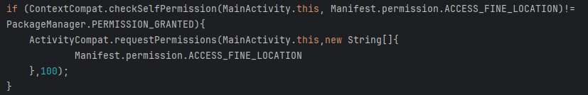
Wykorzystanie lokalizacji
Sprawdzenie uprawnień aplikacji

Slide 24
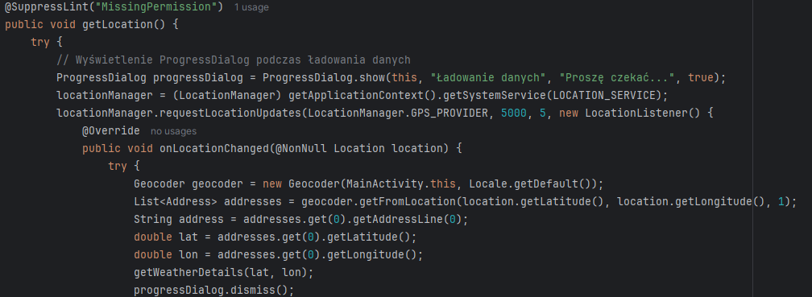
Wykorzystanie lokalizacji

Slide 25
Prezentacja działania aplikacji

